Slide 1

Osončje
Program profesionalnega usposabljanja učiteljev 2024/2025

Slide 2
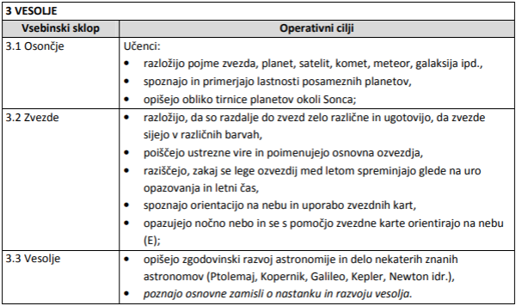
Učni načrt za fiziko

Slide 3
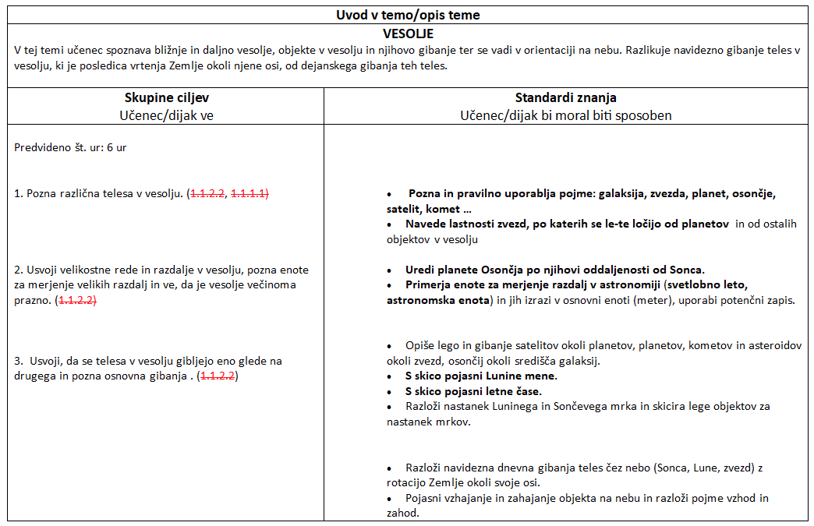

Slide 4
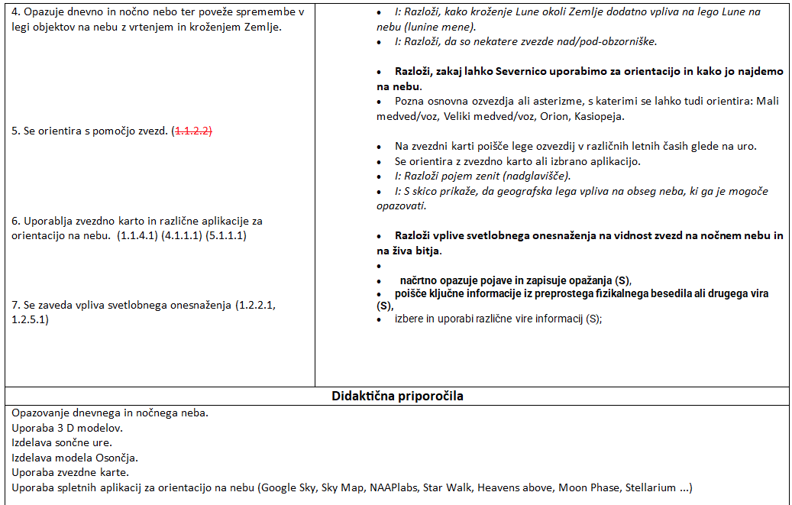

Slide 5
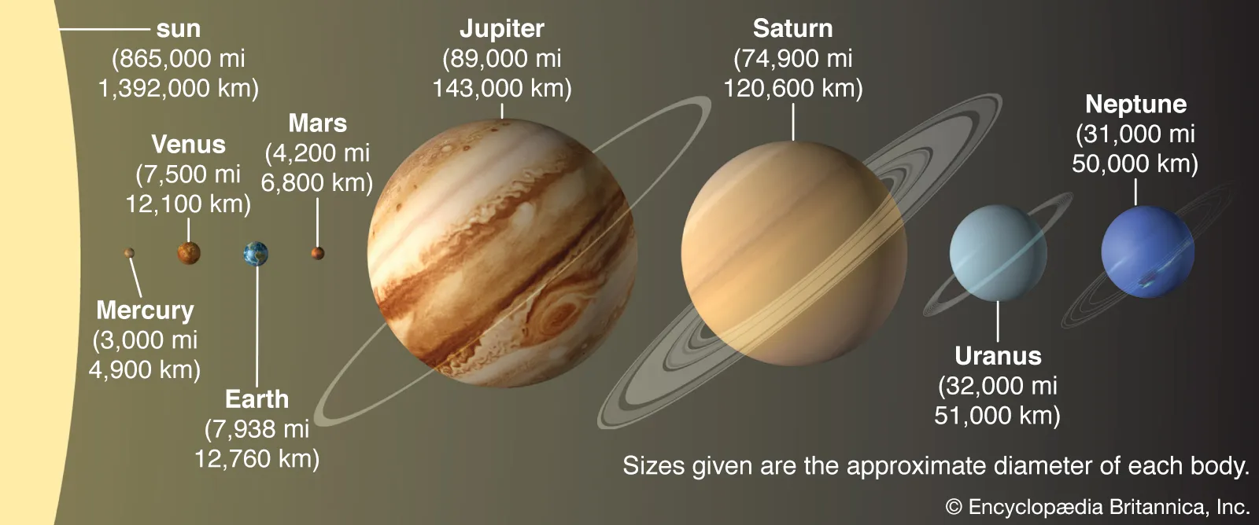
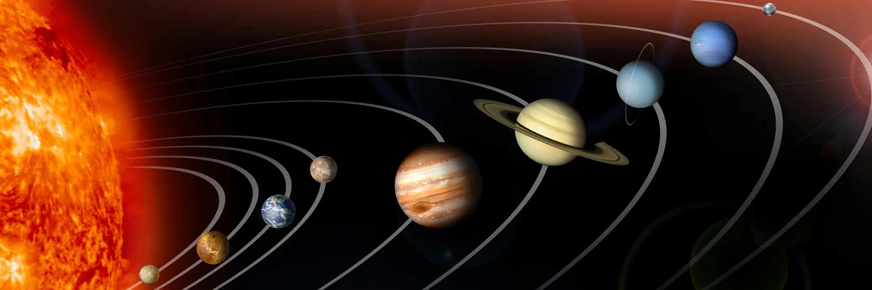
Kaj prikazujeta
sliki?
Je vse prav?
vir: NASA

Slide 6
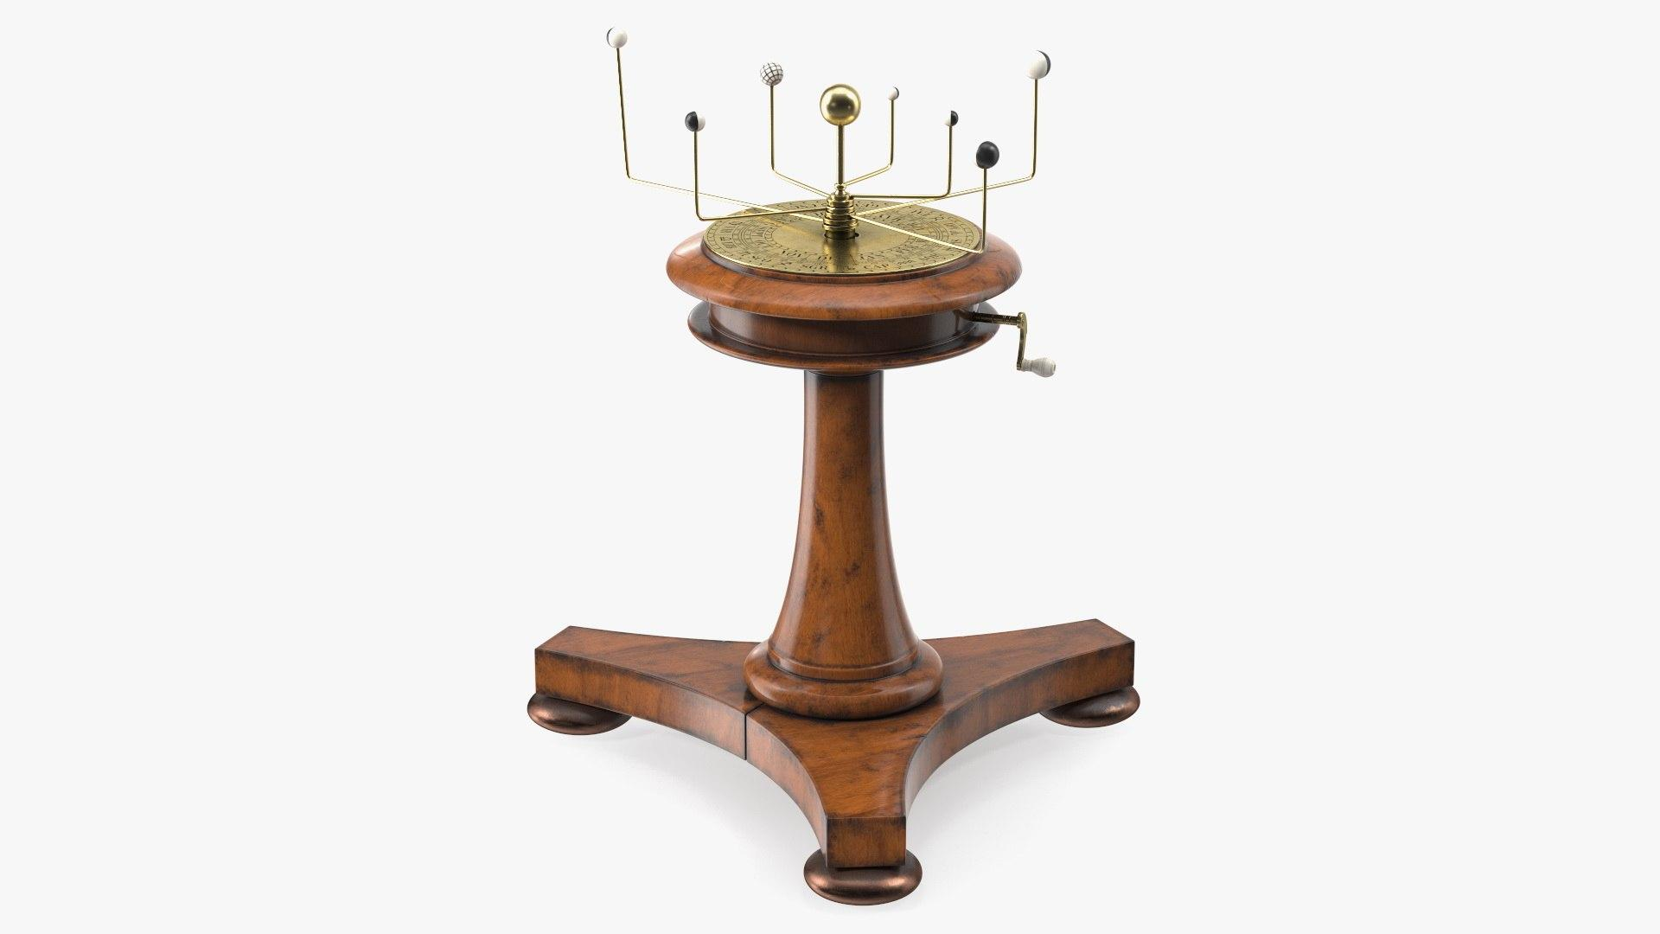
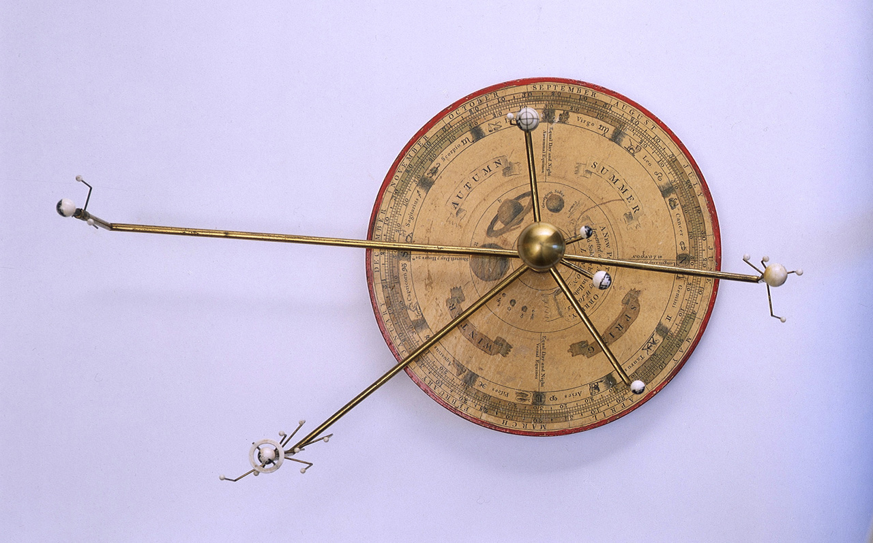
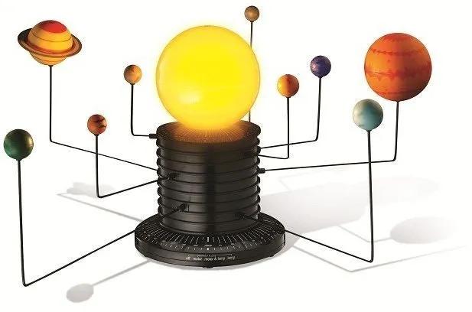
Modeli Osončja

Slide 7
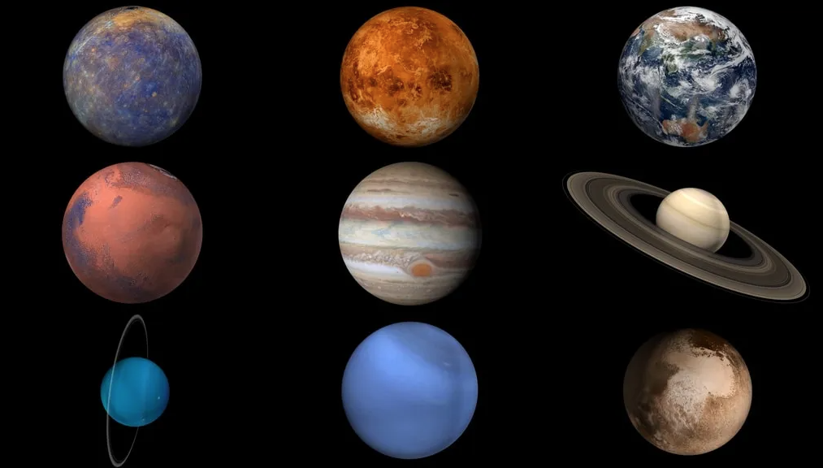
Primerjava “velikosti” teles v Vesolju
vir: NASA

Slide 8

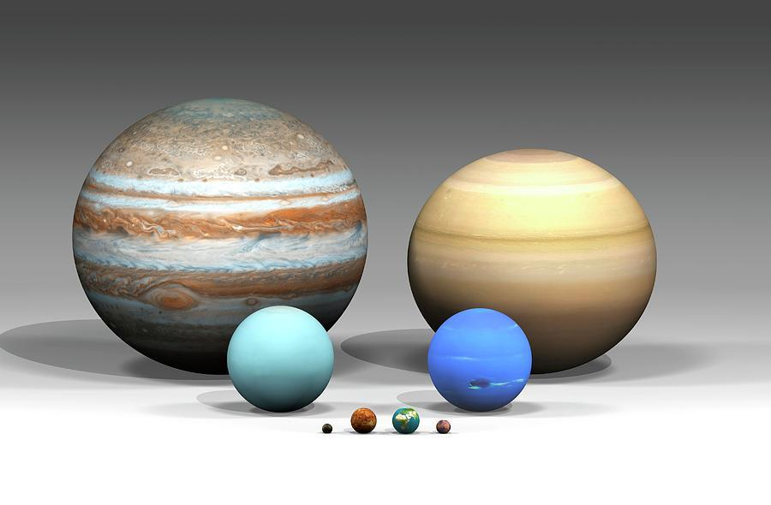
Primerjava “velikosti” teles v Vesolju

Slide 9
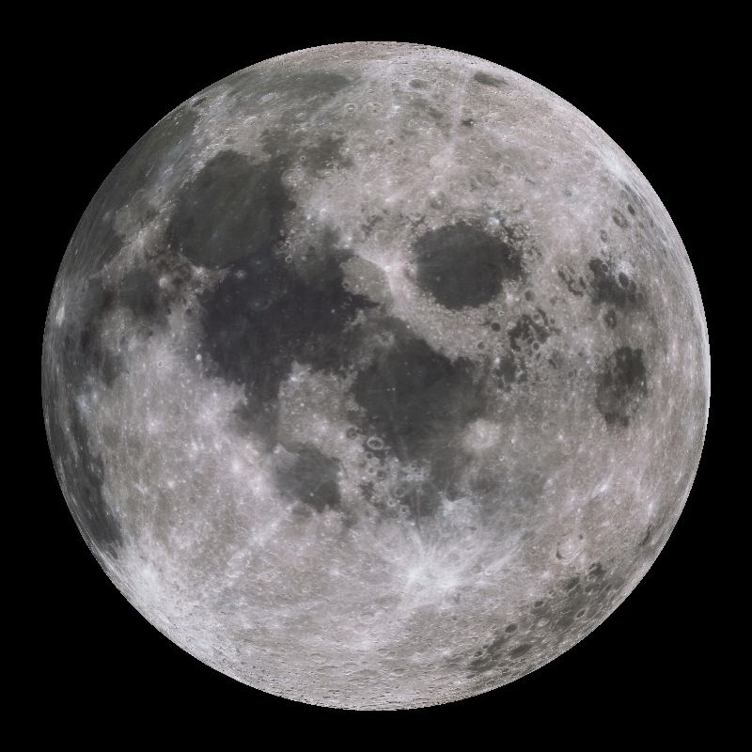
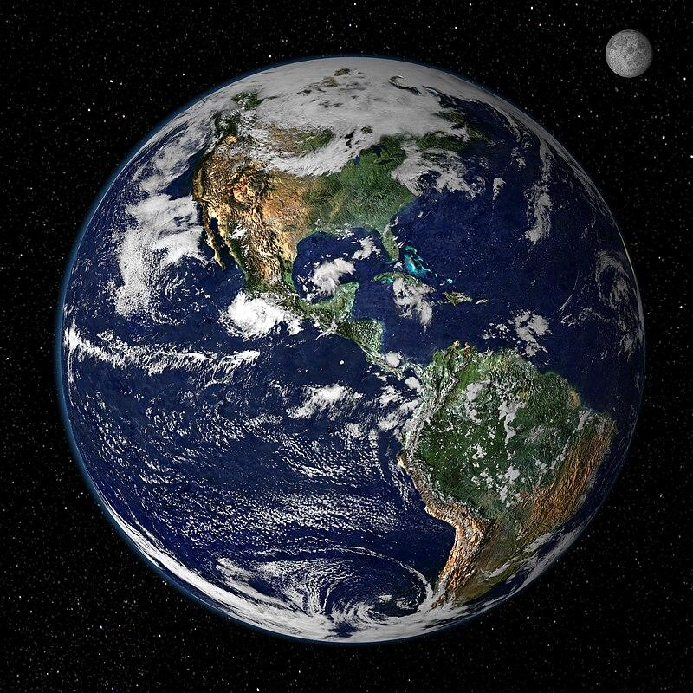
Zemlja in Luna?
R = 6400 km
R = 1700 km

Slide 10
Zemlja in Luna?

Slide 11
Zemlja in Luna?

Slide 12
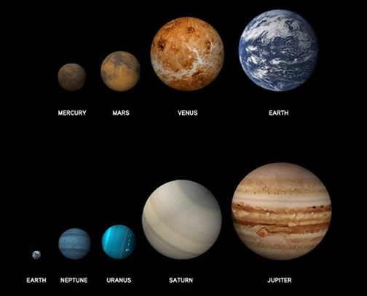
Zemlja in
drugi planeti
Osončja

Slide 13
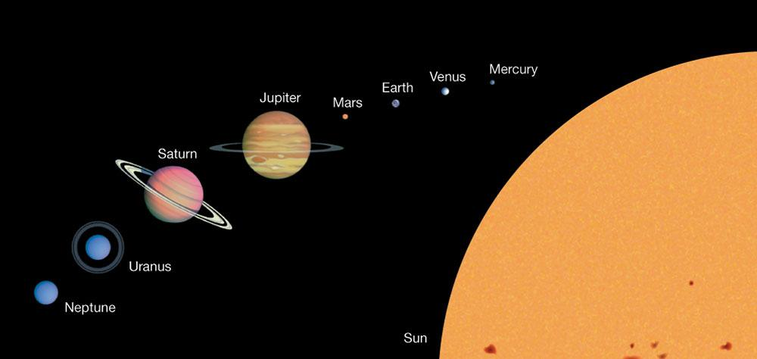
Zemlja in drugi planeti Osončja

Slide 14
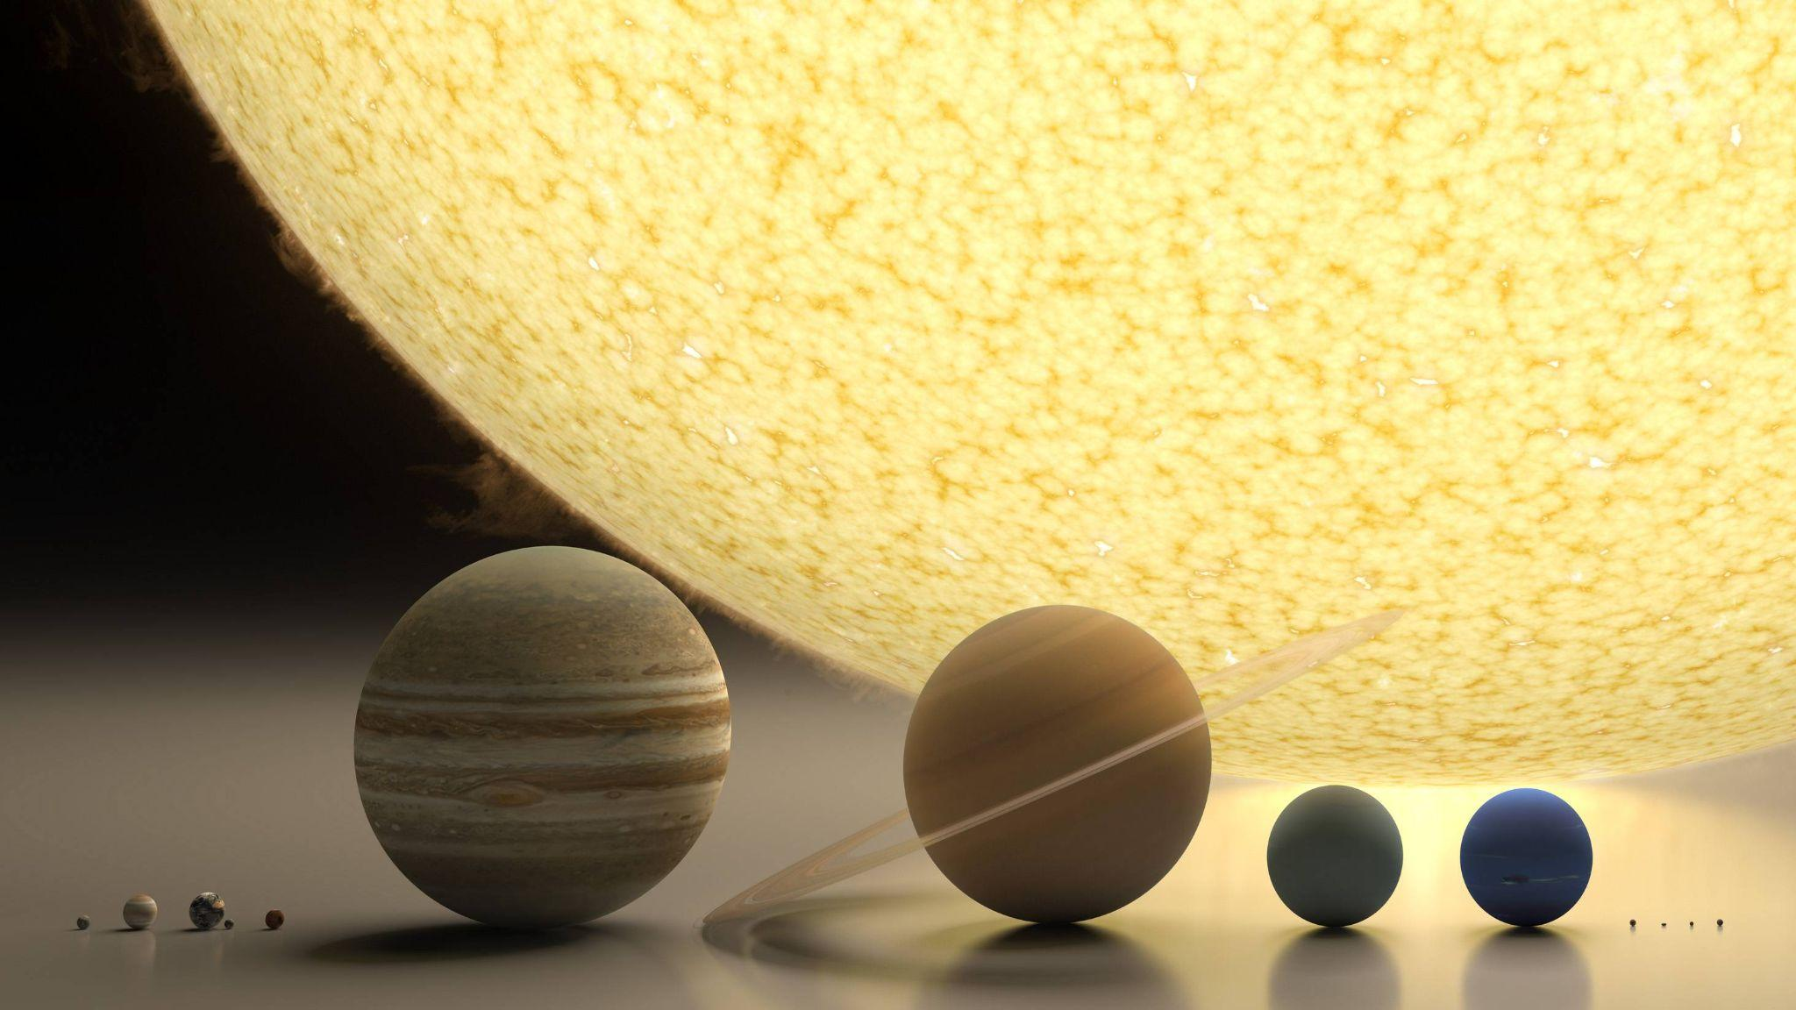
Zemlja in drugi planeti Osončja

